Slide 1
Sequence-to-Nuggets: Nested Entity Mention Detection via Anchor-Region Networks
汇报人：张载
2021年11月11日

Slide 2
论文概况
" Sequence-to-Nuggets: Nested Entity Mention Detection via Anchor-Region Networks." Hongyu Lin, Yaojie Lu, Xianpei Han, Le Sun. ACL 2019
基于序列标注的NER方法限制每个单词最多属于一个实体，这将在识别嵌套实体时面临严重问题。在本文中，我们提出通过建模和利用实体的头部驱动短语结构来解决这个问题，即，尽管实体可以嵌套其他实体，但它们不会共享同样的头部词。具体来说，我们提出了锚定区域网络Anchor-Region Networks (ARNs)，一种用于嵌套检测的序列到块(sequence-to-nuggets)的结构。ARN首先识别所有提及的锚词（即可能的头词），然后利用规则短语结构识别每个锚词的提及边界。此外，我们还设计了Bag Loss目标函数，可以在不使用任何锚词标注的情况下以端到端的方式训练ARN。实验表明，ARN在三个标准嵌套实体检测基准上实现了最先进的性能。

Slide 3
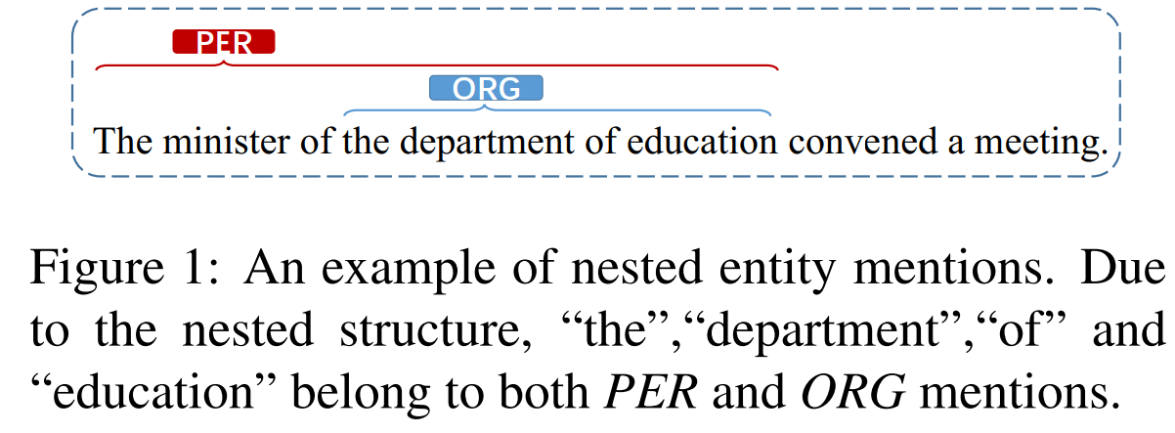
研究内容及目的
" Sequence-to-Nuggets: Nested Entity Mention Detection via Anchor-Region Networks." Hongyu Lin, Yaojie Lu, Xianpei Han, Le Sun. ACL 2019
传统的NER方法通常将NER视为一个序列标注任务，通过为每个token分配一个标签，为每个句子生成标签序列。这些方法通常限制每个token最多属于一个实体，然而，在识别嵌套实体提及时将面临严重问题，因为一个token可能属于多个实体提及。
例如，在著名的ACE2005和RichERE数据集中，超过20%的实体引用嵌套在其他引用中。因此，为实际应用和下游任务考虑嵌套结构是非常重要的。
Notes:
由于嵌套结构，“the”,“department”,“of” and “education” belong to both PER and ORG mentions.

Slide 4
研究内容及目的
" Sequence-to-Nuggets: Nested Entity Mention Detection via Anchor-Region Networks." Hongyu Lin, Yaojie Lu, Xianpei Han, Le Sun. ACL 2019
基于两点观察：
1. 嵌套实体虽包含了被嵌套实体，但它们的head-word并不一样；2. head-word蕴含了强烈的语义信息，可直接决定实体类型。
实体结构具有规则短语结构。
因此，应当可以通过：
识别一个句子里的所有mention的头单词head-word；
&&以识别出的head-word为中心，挖掘规则短语结构，识别整个的mention块——来检测实体。

Slide 5
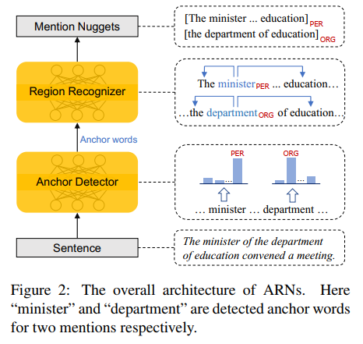
模型方法
" Sequence-to-Nuggets: Nested Entity Mention Detection via Anchor-Region Networks." Hongyu Lin, Yaojie Lu, Xianpei Han, Le Sun. ACL 2019
ARN两步框架：
Anchor recognizer——识别anchor词并分类。（挑出可能的head词）
region recognizer——基于中心，识别整个实体。（捕捉短语结构。）
Bag损失联合训练
Notes:
——》

Slide 6
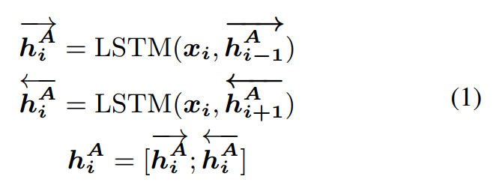
模型方法:Anchor Detector
" Sequence-to-Nuggets: Nested Entity Mention Detection via Anchor-Region Networks." Hongyu Lin, Yaojie Lu, Xianpei Han, Le Sun. ACL 2019
Anchor detector是个词级的分类器，判断一个词是否是每一类实体的anchor word。如图，“minister”是PER类别实体的一个anchor word，“department”是ORG类实体的一个anchor word。
xi是word embedding、part-of-speech embedding和character-based representation of word的拼接表示。经过双向LSTM得到每个词的基于上下文的特征表示。
Notes:
The anchor detector should identify that “minister” is an anchor word of a PER mention and “department” is an anchor word of an ORG mention.

Slide 7


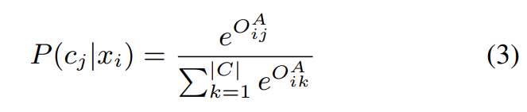

模型方法:Anchor Detector
" Sequence-to-Nuggets: Nested Entity Mention Detection via Anchor-Region Networks." Hongyu Lin, Yaojie Lu, Xianpei Han, Le Sun. ACL 2019
h_{i}^{A}被送到MLP分类器中，计算单词xi作为一种实体类型的anchor word的得分（若不是anchor word，则为NIL ）：
其中，
softmax层，将O_{i}^{A} 标准化为概率:
得到的结果 是词x_{i} 是类别c_{j}的锚词的概率。
Notes:
Note that because different mentions will not share the same anchor word, the anchor detector can naturally solve nested mention detection problem by recognizing different anchor words for different mentions.
注意，由于不同的提及不会共享同一个锚词，锚检测器可以通过识别不同提及的不同锚词自然地解决嵌套提及检测问题。

Slide 8
模型方法:Region Detector
" Sequence-to-Nuggets: Nested Entity Mention Detection via Anchor-Region Networks." Hongyu Lin, Yaojie Lu, Xianpei Han, Le Sun. ACL 2019
给定一个锚词，ARNs将使用区域识别器网络确定其确切的提及块。
受指针网络最近取得的成功（Vinyals等人，2015；Wang和Jiang，2016）的启发，本文设计了一种基于指针的架构，以识别以锚词为中心的提及边界。也就是说，我们的区域识别器将通过将“the”识别为左边界，“education”识别为右边界来检测锚定词“department”对应的实体“department of education”。

Slide 9


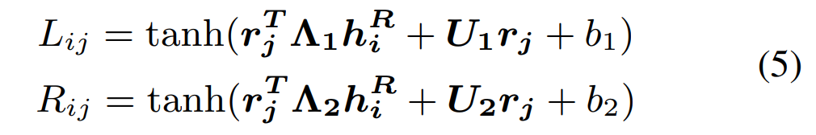



模型方法:Region Detector
" Sequence-to-Nuggets: Nested Entity Mention Detection via Anchor-Region Networks." Hongyu Lin, Yaojie Lu, Xianpei Han, Le Sun. ACL 2019
使用双向LSTM获得x_{i}的表示 ，为捕获局部特征，进一步引入对 上的卷积层：
对于每一个锚词x_{i}，计算它的左实体边界得分和右实体边界得分：
各取最大得分对应的索引j分别作为实体的左右边界 ， ；得到最终实体 ：
Notes:
第一项表示xj对于xi的边界的贡献值，第二项表示它自己本身作为xi的边界的贡献值。
为了识别提到的边界，局部特征通常起着至关重要的作用。例如，动词前的名词是实体边界的信息量巨大的指示。

Slide 10
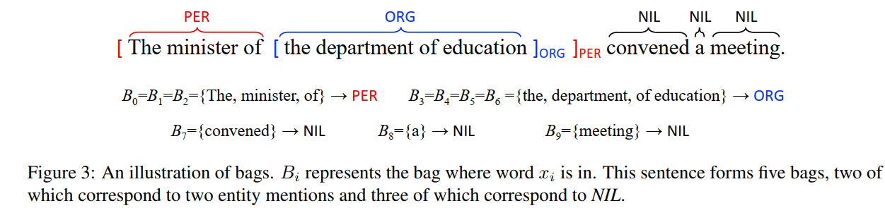
模型方法:Bag Loss
" Sequence-to-Nuggets: Nested Entity Mention Detection via Anchor-Region Networks." Hongyu Lin, Yaojie Lu, Xianpei Han, Le Sun. ACL 2019
问题：
1、如果存在嵌套实体一个词就可能会出现在不同的实体中，得到不合理、不清晰的anchor word，如，当把“department”作为PER和ORG实体的anchor word就是不合理的，因为这个词与PER类实体没什么关系；
2、实体短语中可能有许多与实体类型无关的词，如，在ORG类实体“the department of education”中，“the”、“of”、“education”都是与此类实体无关的词；
Notes:
由于没有标注出anchor word，主要问题在于实体的anchor word的选择。一种简单直接的想法就是把一个实体中含有的所有的词都看做是它的anchor word，但是这样就会有两个问题：

Slide 11
模型方法:Bag Loss
" Sequence-to-Nuggets: Nested Entity Mention Detection via Anchor-Region Networks." Hongyu Lin, Yaojie Lu, Xianpei Han, Le Sun. ACL 2019
解决：
1. 一个单词若为anchor，它只能是最内层mention的anchor。（一个单词只能作为最内层mention的anchor）
2. 所有属于同一个最内层提及的单词是一个bag。这个bag的类型就是最内层提及的类型{the, minister, of } 形成了一个PER bag。
Notes:
由于没有标注出anchor word，主要问题在于实体的anchor word的选择。一种简单直接的想法就是把一个实体中含有的所有的词都看做是它的anchor word，但是这样就会有两个问题：

Slide 12


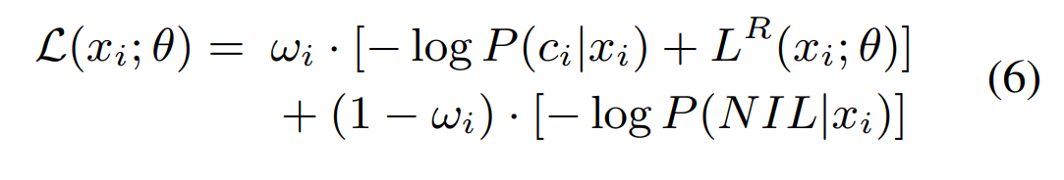
模型方法:Bag Loss
" Sequence-to-Nuggets: Nested Entity Mention Detection via Anchor-Region Networks." Hongyu Lin, Yaojie Lu, Xianpei Han, Le Sun. ACL 2019
根据之前的划分bag的规则，可以得到，个词对应的训练样本是一个元组 ， （一个实体的含有多个这种元组），对于一个词，bag损失：每个训练实例(xi; xj; xk; ci)
若xi为anchor时，为anchor detector和region detector的损失和，anchor detector部分为分类为ci的损失；若xi不是anchor，则为anchor detector将xi分类为NIL的损失。
Notes:
由于没有标注出anchor word，主要问题在于实体的anchor word的选择。一种简单直接的想法就是把一个实体中含有的所有的词都看做是它的anchor word，但是这样就会有两个问题：

Slide 13
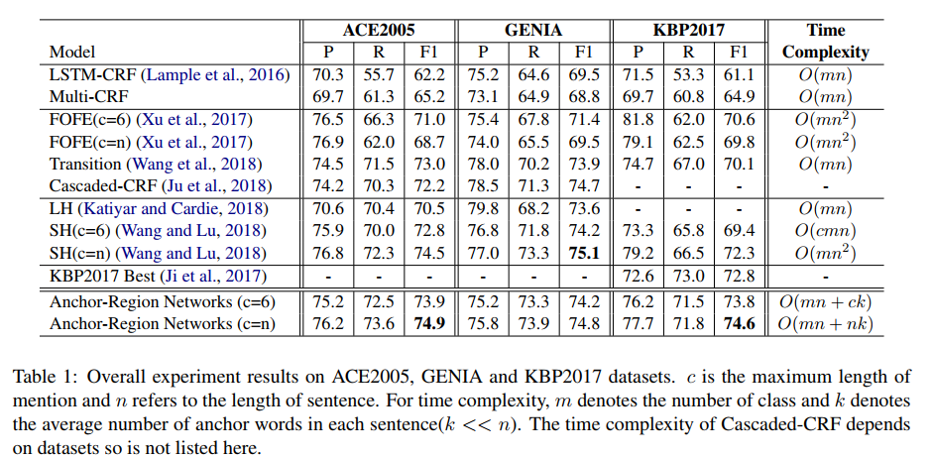
实验结果
" Sequence-to-Nuggets: Nested Entity Mention Detection via Anchor-Region Networks." Hongyu Lin, Yaojie Lu, Xianpei Han, Le Sun. ACL 2019
Notes:
1） 嵌套提及对NER性能有重大影响，需要特别处理。
2 效果好
3 复杂度低

Slide 14
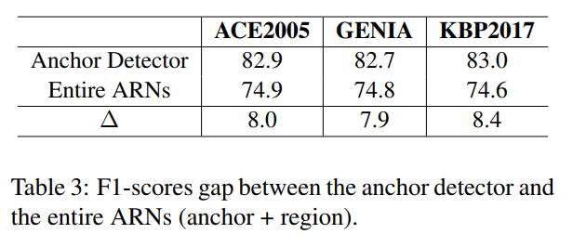
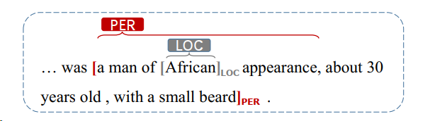
实验结果
" Sequence-to-Nuggets: Nested Entity Mention Detection via Anchor-Region Networks." Hongyu Lin, Yaojie Lu, Xianpei Han, Le Sun. ACL 2019
Anchor dector的F1比完整的模型ARNs的F1高8%左右，错误主要是由于region dector的错误导致的，错误举例如下
句子上方的括号表示ARN的输出，句子中的括号表示正确标注。
可以看出错误是由于前缀和后缀引起的，可以考虑在模型中加入句法、语法知识来解决这个问题。

Slide 15
论文总结
" Sequence-to-Nuggets: Nested Entity Mention Detection via Anchor-Region Networks." Hongyu Lin, Yaojie Lu, Xianpei Han, Le Sun. ACL 2019
本文提出了锚定区域网络ARN，这是一种从序列到块的结构，它可以通过建模和利用实体提及的头词引导的短语结构自然地检测嵌套实体提及。
具体而言，首先使用锚检测器来检测实体提及的锚词，然后设计区域识别器来识别以每个锚词为中心的提及边界。
此外，我们还提出了在不使用任何锚词标注的情况下，以端到端的方式训练ARN的方法。
实验表明，ARN在所有三个基准上都达到了最先进的性能。由于头词驱动结构在自然语言中的广泛应用，本文提出的解决方案也可用于其他自然语言处理任务，如词性标注和事件提取。

